Slide 1
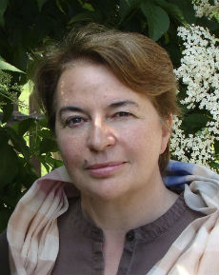
CONFERENCE DEBAT
l’Eglise en crise :
« Construire l’avenir avec les femmes »
CONFERENCE DEBAT
Ouverte à tous
Désir d’enfant
Droit à l’enfant – Droit de l’enfant
Le JEUDI 24 OCTOBRE 2019
18h – 20h
98 rue de l’Université
75007 Paris
Animée par :
Christine Pedotti,
écrivain et journaliste à Témoignage chrétien
Renseignements : 01.40.62.65.00
www.actioncatholiquedesfemmes.org
Métro Assemblée Nationale ou Solferino
Ne pas jeter sur la voie publique
Entrée libre
ipns

